Slide 1
Η τομή της αναπαραγωγής
παλιές και σύγχρονες ιστορίες για τη δυνατότητα της έκτρωσης και τις κινήσεις εναντίον της
Φάμπρικα Υφανέτ

Slide 2
Έκτρωση, μια σύγχρονη πρακτική;
Συνήθης πρακτική των γυναικών για χιλιάδες χρόνια.
Ανάγκη – επιθυμία για έλεγχο αναπαραγωγής
→ ιατρική – γυναικολογία κάλυψη ανάγκης.
Ανάλογα με το κοινωνικό πλαίσιο επιτρέπονται ή απαγορεύονται → έλεγχος, μείωση ή αύξηση του πληθυσμού.
Αριστοτελική οντολογική αντίληψη → δυτική σκέψη μέχρι πρώιμη χριστιανική περίοδο στην ορθόδοξη εκκλησία και μέχρι 14^{ο} αι. στην καθολική εκκλησία.

Slide 3
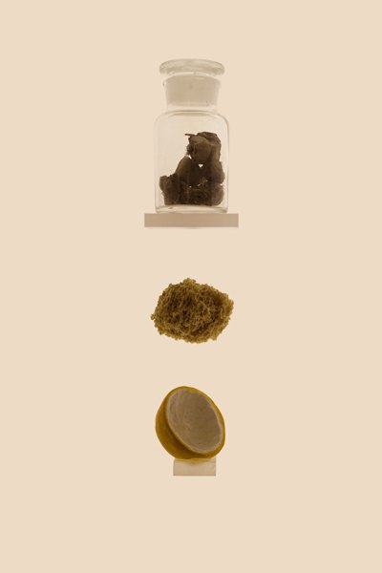
Αρχαία αντισυλληπτικά,
(λεμόνι, σφουγγάρι, πάπυρος)
Μουσείο αντισύλληψης
και έκτρωσης, Βιέννη.

Slide 4
Η διαδικασία εγγραφής των γυναικών στη σφαίρα της αναπαραγωγής
Πρωταρχική συσσώρευση (ιδιωτικοποίηση γης – περιφράξεις, εκδίωξη αγροτών, νέος έμφυλος καταμερισμός εργασίας).
Σταδιακός περιορισμός γυναικών στην ιδιωτική σφαίρα και τον αναπαραγωγικό ρόλο.
Μαύρος θάνατος → ανάγκη αύξησης πληθυσμού
→ έλεγχος γεννήσεων, κανονικοποίηση σεξουαλικότητας, δαιμονοποίηση μη αναπαραγωγικού σεξ, ποινικοποίηση μέσων αντισύλληψης και έκτρωσης.

Slide 5
Η διαδικασία εγγραφής των γυναικών στη σφαίρα της αναπαραγωγής
Κυνήγι μαγισσών (15^{ος} – 18^{ος} αι.) → δίωξη γυναικών (φτωχών, σεξουαλικά δραστήριων, συμμετοχή σε εξεγέρσεις χωρικών, μαίες – θεραπεύτριες).
Απόσταση ιατρικής γνώσης από γυναίκες → συγκρότηση ανδρικής ιατρικής επιστήμης.
Γυναικείο σώμα υπό επιτήρηση από τον επιστημονικό λόγο.
Βιοπολιτική διαχείριση πληθυσμού.
Θεσμοθέτηση νομοθεσίας γύρω από την αναπαραγωγή.

Slide 6
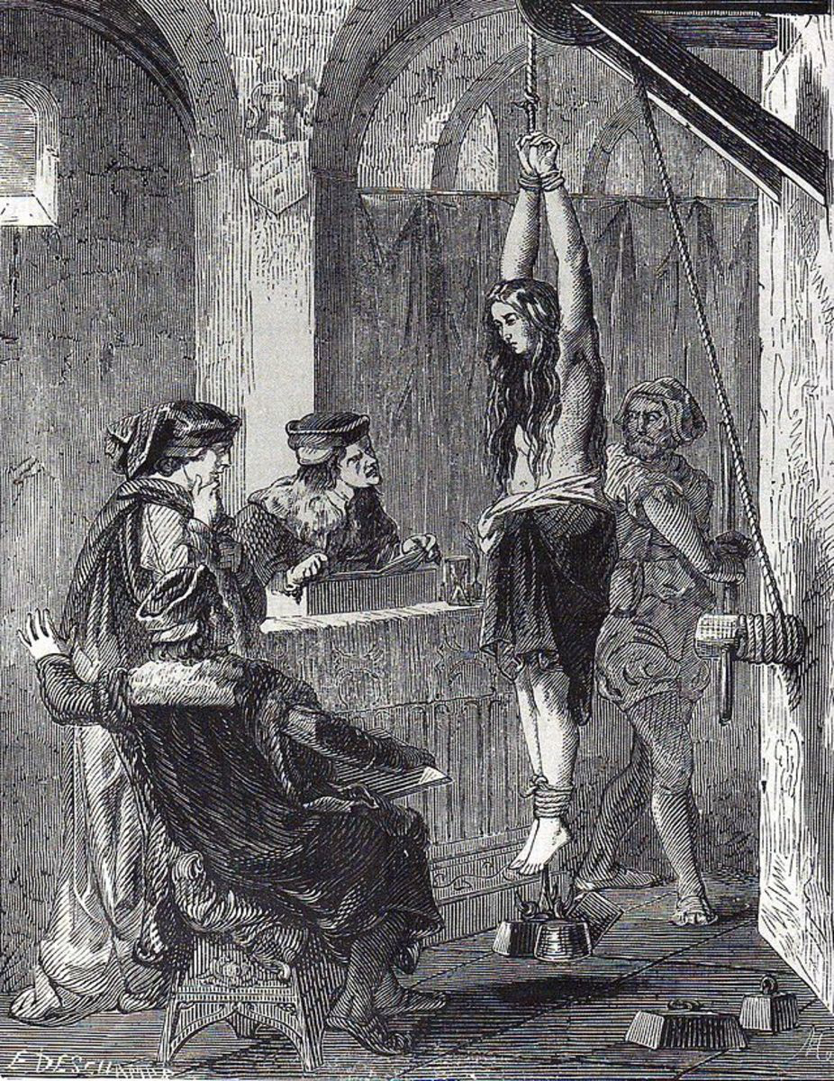
Μεσαιωνικό χαρακτικό,
Βασανιστήρια σε
δίκη μαγισσών.

Slide 7
Έμφυλες συνδηλώσεις του έθνους
Νέος έμφυλος καταμερισμός εργασίας → εγγραφή γυναίκας στην αναπαραγωγική σφαίρα → αλλαγή μορφής της οικογένειας και οργάνωση/μετάθεση κοινωνικών σχέσεων από τον δημόσιο στον ιδιωτικό χώρο.
Παγίωση έμφυλων ρόλων – ανθρώπινες δραστηριότητες σε διακριτές σφαίρες. Συγκρότηση φύλου μέσα από αυτόν τον περιορισμό.
Αυτοί οι διαχωρισμοί σε επίπεδο χωριού, με τον καπιταλισμό πέρασαν στο κράτος κι έτσι απέκτησαν νομική υπόσταση. Συγκρότηση εθνικών σχηματισμών και σύνδεση με την κρατική τους οργάνωση.

Slide 8
Έμφυλες συνδηλώσεις του έθνους
Ταύτιση κοινωνίας-κράτους.
Συνάντηση έθνους με κράτος κατά τη συγκρότησή τους με το κεφάλαιο και την επέκτασή τους στις κοινωνικές σχέσεις. Απαραίτητη η ύπαρξη αίσθησης μιας συνέχειας. Το έθνος γίνεται ως κάτι αιώνιο και αναπόδραστο → θεμέλιος λίθος η πυρηνική οικογένεια.
Έθνη-κράτη = ανδρικές αδελφότητες σε άμεση συσχέτιση με την επιτακτική μητρότητα.

Slide 9
Έμφυλες συνδηλώσεις του έθνους
Η έμφυλη αποτύπωση του έθνους: κατασκευή της πατρίδας ως μητέρας/γυναίκας και των πολέμων ως τα πεδία όπου οι άνδρες προστατεύουν τα «γυναικόπαιδα».
Άνδρες = δυναμικοί, βίαιοι → πολιτική, δημόσια σφαίρα.
Γυναίκες = φύσει συναισθηματικές, ικανές για τεκνοποίηση → αναπαραγωγική εργασία, ιδιωτική σφαίρα.
Ιδεολογική αναπαραγωγή έθνους – γλώσσα, ήθη, έθιμα, συνήθειες κλπ. Διαφυλάσσεται από τους «συμβολικούς φύλακες των συνόρων».

Slide 10
Η αναπαραγωγή ως πεπρωμένο
Αναπαραγωγή = υπέρτατος σκοπός γυναικείας ύπαρξης. Ταύτισή της με τη μήτρα της. Ό,τι δεν ανταποκρίνεται σ’ αυτόν τον ρόλο, αποτελεί παρέκκλιση.
Ό,τι αποτρέπει την τεκνοποίηση (αντισύλληψη, έκτρωση) αντιμετωπίζεται ως προδοτική στάση απέναντι στο έθνος, καταπάτηση των δικαιωμάτων του εμβρύου και ανήθικη στάση. Έκτρωση – κοινωνικά ενοχοποιημένη.
Οι γυναίκες αναπαράγουν τα παιδιά τόσο βιολογικά, όσο και κοινωνικά. «Συμβολικοί φύλακες των συνόρων». Έμφυλοι ρόλοι στο σπίτι.

Slide 11
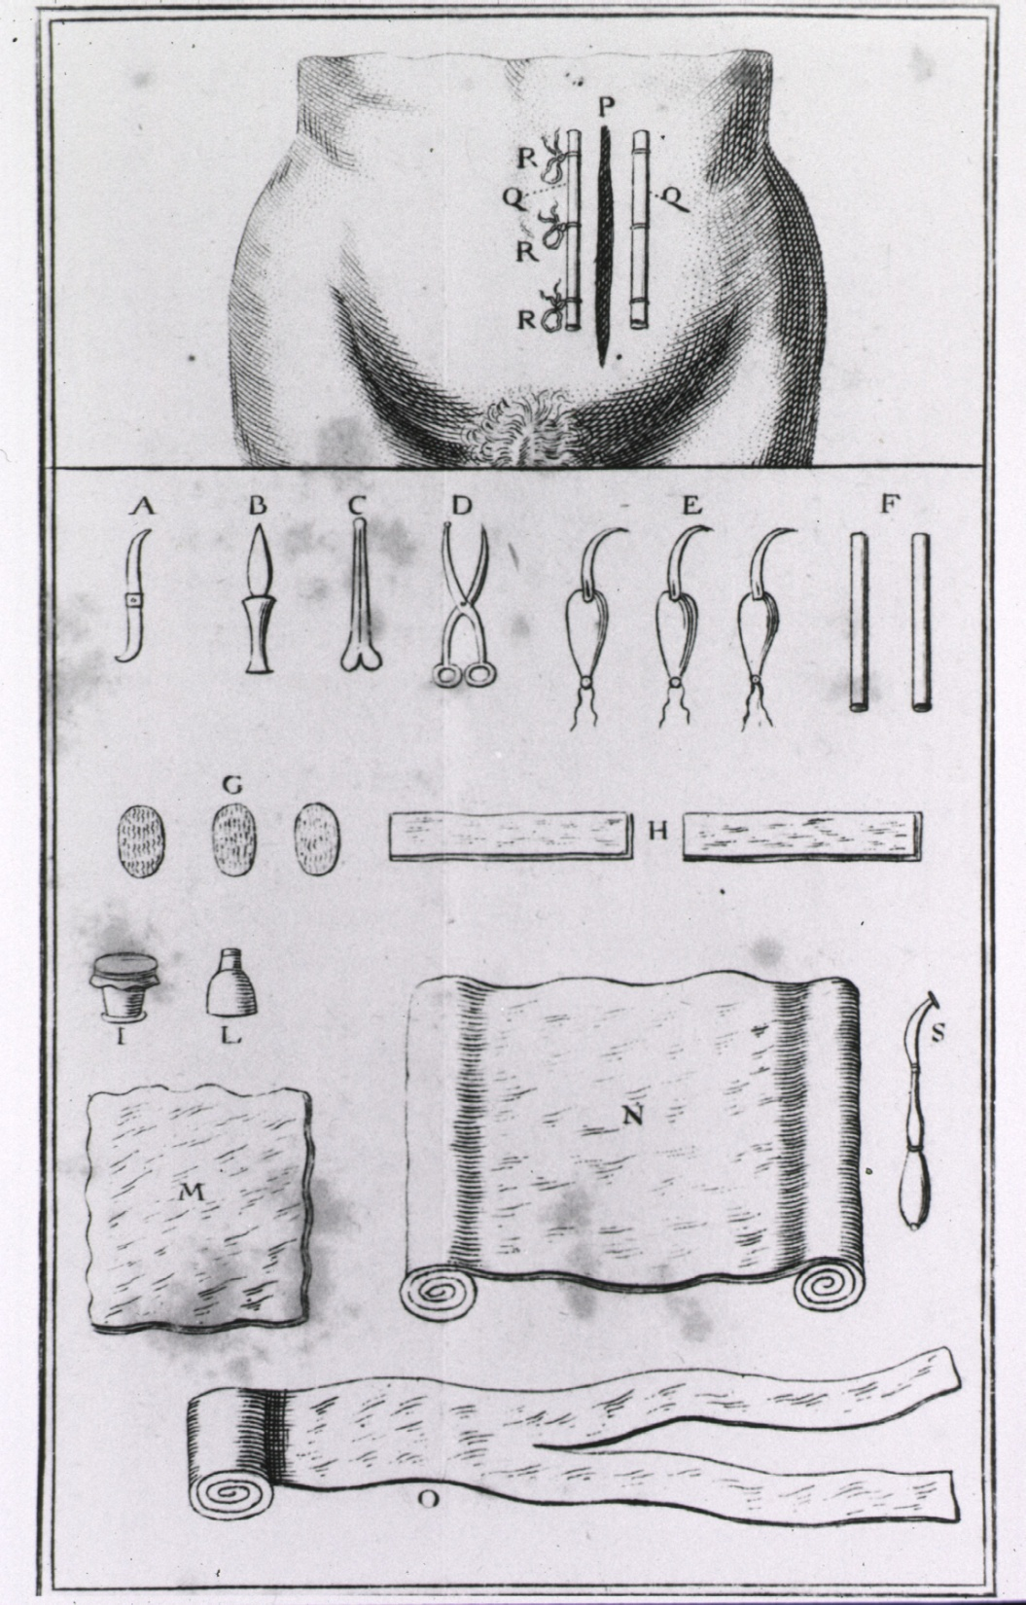
Jacques Mesnard, Le Guide des Accoucheurs, Paris, 1753, καισαρική τομή και εργαλεία.

Slide 12
Γυναίκες και ιδιότητα του πολίτη
Ιδιότητα του πολίτη – δικαιώματα του άνδρα και σχέση μεταξύ ανδρών → αποκλεισμός γυναικών.
Ενσωμάτωση γυναικών στη δημόσια πολιτική σφαίρα μέσω των έμφυλων προσδιορισμών τους και της αναπαραγωγικής τους ικανότητας. Ενσωμάτωση διά του παραμερισμού.
Η μητρότητα ως το «χαρτί» που εντάσσει τη γυναίκα στο πολιτικό σώμα ενώ ταυτόχρονα αποτελεί το ύψιστο πολιτικό της καθήκον.

Slide 13
Έθνος – φύλο και μακεδονικό
Ελλάδα ως μητέρα – πατρίδα που σπιλώνεται από το βαλκανικό αφήγημα διεκδικώντας το όνομα της Μακεδονίας.
Κυρίαρχο υποκείμενο στα συλλαλητήρια: έλληνας, άνδρας, μεσήλικας, δεξιός και συντηρητικός.
Κεντρική συμβολή εκκλησίας. Ηρωική αφήγηση ελληνικού λαού που δεν παραδίδει τα όπλα (παραδοσιακές στολές και παρουσία στα συλλαλητήρια).

Slide 14
Έθνος-φύλο και μακεδονικό
Διοργάνωση makedonian pride.
Διοργάνωση straight pride.
Αποτύπωση του αδιαχώριστου μεταξύ εθνικής υπερηφάνειας και αρρενωπής ετεροπατριαρχικής υπερηφάνειας.
Κομβικός ο ρόλος της οικογένειας. Ό,τι προδίδει την οικογένεια → προδίδει την πατρίδα και το έθνος.
Ανακίνηση δημογραφικού και χρέους γυναικών να χαρίσουν γόνους στο έθνος.

Slide 15
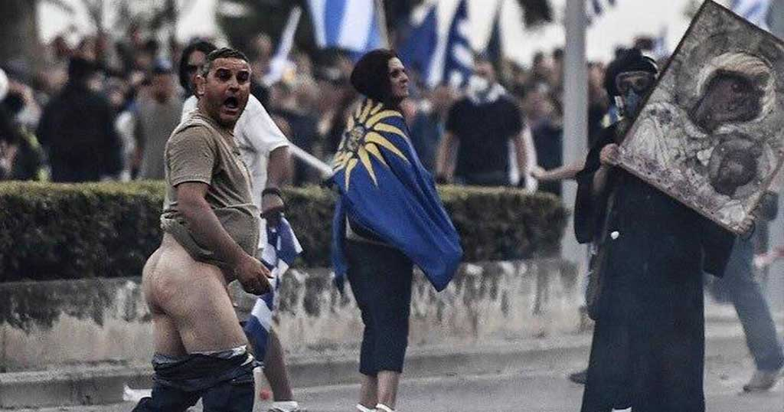
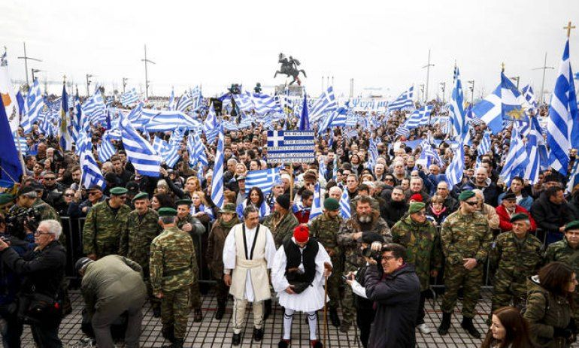

Slide 16
Έθνος-φύλο και μακεδονικό
Μετά την επίθεση στον εξωτερικό εχθρό ακολουθούν οι εσωτερικοί. Όσοι δεν νιώθουν Έλληνες, όσες δεν θέλουν να κάνουν παιδιά, όσοι δεν είναι περήφανα χριστιανοί ορθόδοξοι.
Συμφωνία των Πρεσπών, συλλαλητήρια, ΜΜΕ: επαναχάραξη της ηγεμονικής αρρενωπότητας των Ελλήνων ως ισχυρών ανδρών και συλλογική έκφραση της Ελλάδας ως ισχυρή ηγεμονική δύναμη στα Βαλκάνια.

Slide 17
Η ποινικοποίηση των εκτρώσεων στο ελληνικό παράδειγμα
Διαφορετική πορεία ποινικοποίησης στο ελληνικό παράδειγμα.
Οθωμανική αυτοκρατορία: 1^{η} νομοθετική απαγόρευση εκτρώσεων το 1790.
Βασιλεία του Όθωνα Α΄, δεκαετία 1930 ίδρυση → ιατροσυνέδριο, υγειονομική αστυνομία, νοσοκομεία, λοιμοκαθαρτήρια, μαιευτήριο, μαιευτικές και χειρουργικές σχολές.
Απαγόρευση έκτρωσης → ποινικός νόμος 1834.

Slide 18
Η ποινικοποίηση των εκτρώσεων στο ελληνικό παράδειγμα
Επίσημες και εμπειρικές μαίες συνυπάρχουν.
Αγροτικός πληθυσμός – εμπιστοσύνη σε εμπειρικές μαίες.
Μέριμνα για αύξηση πληθυσμού – καταπολέμηση παιδικής θνησιμότητας.
Αντιφατικός ρόλος ιατρικής: έλεγχος, απόσπαση γνώσης από πληθυσμό – βελτίωση συνθηκών ζωής.
Οικογενειακός Προγραμματισμός ήδη από 1920 – ευγονική.
Κέντρα Οικογενειακού Προγραμματισμού 1974 → αποφυγή εκτρώσεων, δημογραφικό.

Slide 19
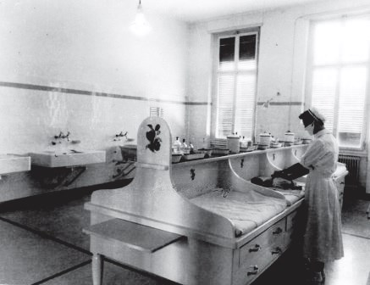
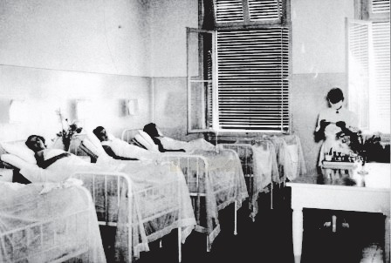
Μαιευτήριο Έλενα Βενιζέλου, Θάλαμος φροντίδας νεογνών, δεκαετία 1950.
Μαιευτήριο Έλενα Βενιζέλου, Θάλαμος νοσηλείας, δεκαετία 1950.

Slide 20
Οι εκτρώσεις κόντρα στην απαγόρευση
Μέχρι τον 2^{ο} ΠΠ: παράνομες εκτρώσεις από μαίες & χρήση εκτρωτικών βοτάνων «εμμηναγωγών».
Μέτα τον 2^{ο} ΠΠ – 1986: μεγάλος αριθμός παράνομων εκτρώσεων σε πόλεις και χωριά από ιδιώτες γιατρούς ή/και μαίες.
Προσπάθεια περιορισμού των μελών της οικογένειας → στροφή προς πυρηνική οικογένεια.
Μη πρόσβαση σε αντισυλληπτικές μεθόδους.
Εξισορρόπηση νέων μορφών σεξουαλικών σχέσεων & συνέχισης της οικογένειας.
Εκτρώσεις – βασική πρακτική ελέγχου της αναπαραγωγής.

Slide 21
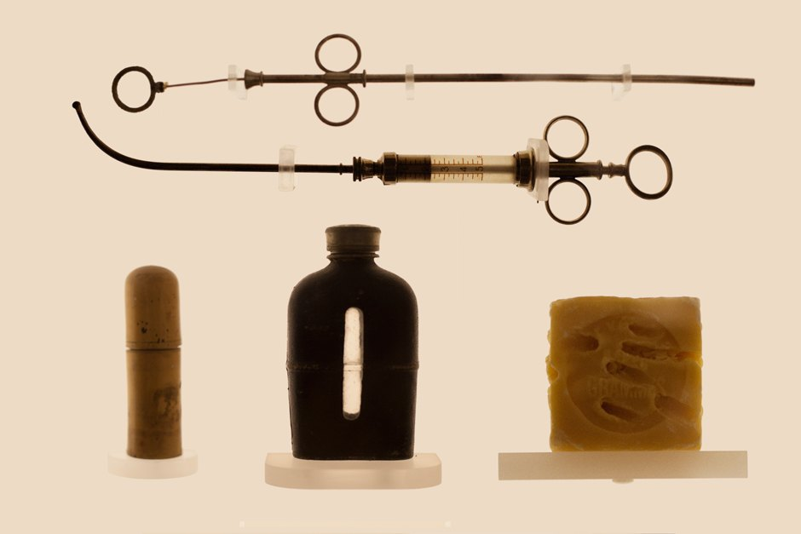
Εκτρωτικά εργαλεία, Μουσείο αντισύλληψης και έκτρωσης Βιέννη.

Slide 22
Το κλίμα πριν τη νομιμοποίηση
Καθυστέρηση ψήφισης νομοσχεδίου λόγω στρατιωτικής δικτατορίας (1967-1974) & ρόλου εκκλησίας.
1976 – 1981: 1^{η} περίοδος αγώνων για τη νομιμοποίηση.
1981 – 1986: 2^{η} περίοδος αγώνων για τη νομιμοποίηση.
Αυτόνομες γυναικείες ομάδες → νομιμοποίηση εκτρώσεων, αντισύλληψη, σεξουαλικότητα.
Κομματικές γυναικείες οργανώσεις → υγεία γυναικών, οικογενειακός προγραμματισμός, δημογραφικό.

Slide 24
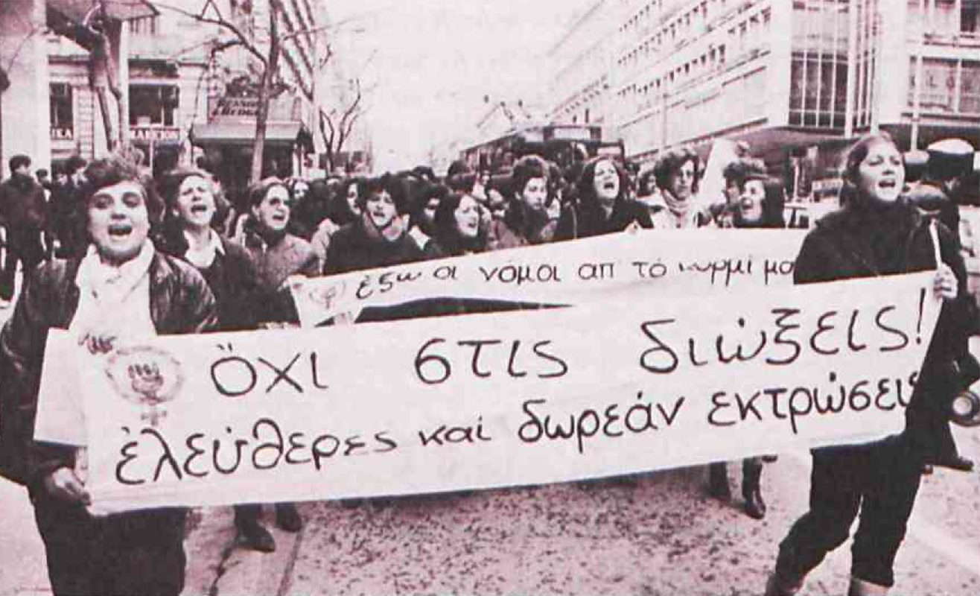
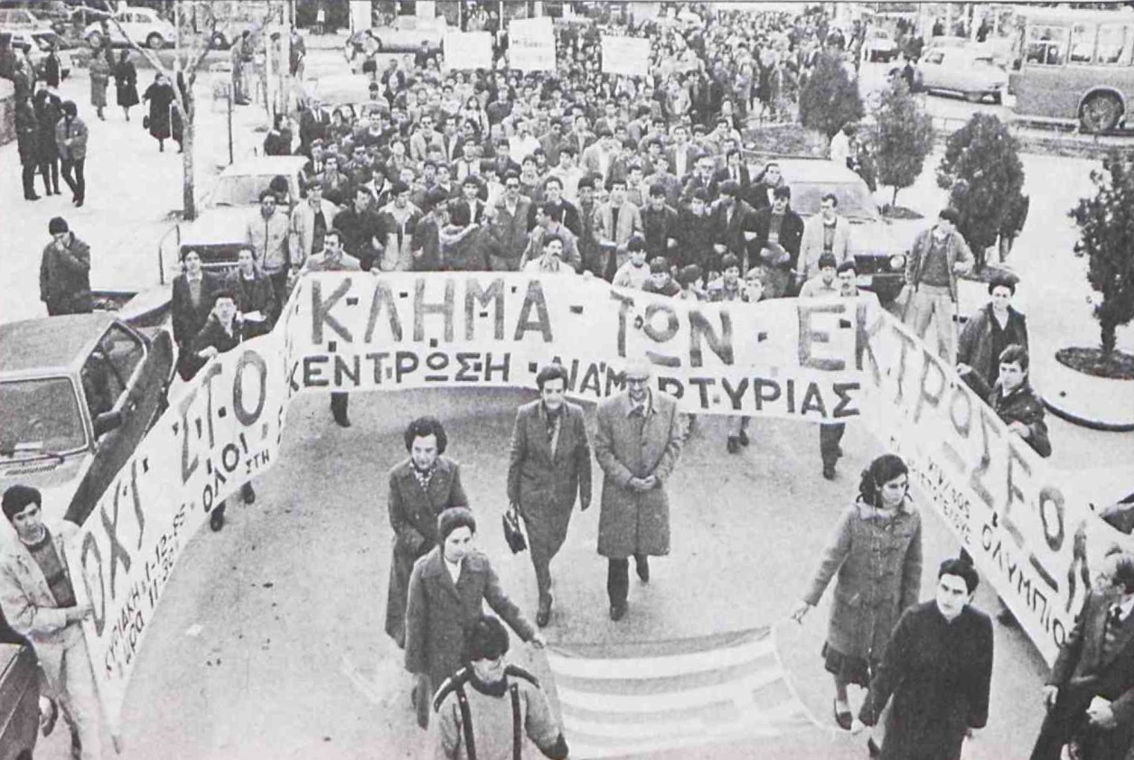
Το κλίμα πριν τη νομιμοποίηση
1981: άνοδος ΠΑΣΟΚ → προσπάθεια ενσωμάτωσης φεμινιστικών αγώνων από την ΕΓΕ.
1983: καμπάνια για το «δικαίωμα στην έκτρωση – αντισύλληψη – σεξουαλικότητα» από την Αυτόνομη Κίνηση Γυναικών.
Μάιος 1986: υπερψήφιση νομοσχεδίου.

Slide 25
Από τη νομιμοποίηση στο σήμερα
Φεμινιστικές διεκδικήσεις – ενσωμάτωση από θεσμικό φεμινισμό του ΠΑΣΟΚ.
Κριτική στον νόμο ήδη από 1986 (δωρεάν εκτρώσεις και αντισύλληψη, όριο 12 εβδομάδων).
Ψήφιση νομοσχεδίου ως όριο για τις διεκδικήσεις.
Αντίκτυπος και σήμερα → εκτρώσεις κυρίως σε ιδιωτικές κλινικές, ταξικός αποκλεισμός, όριο 12 εβδομάδων για λόγους επιθυμίας.

